Slide 2
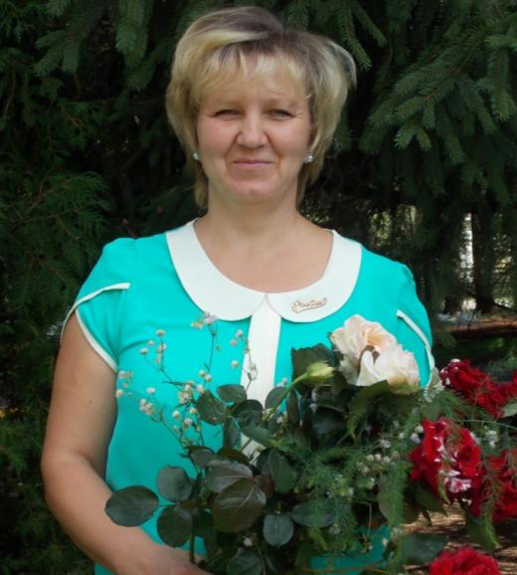
Дорогая Ирина Васильевна!

Slide 3
Восьмого марта – солнца и цветов, Всего того, что сердце согревает! И пусть всегда любовь учеников Вам быть еще счастливей помогает!

Slide 4
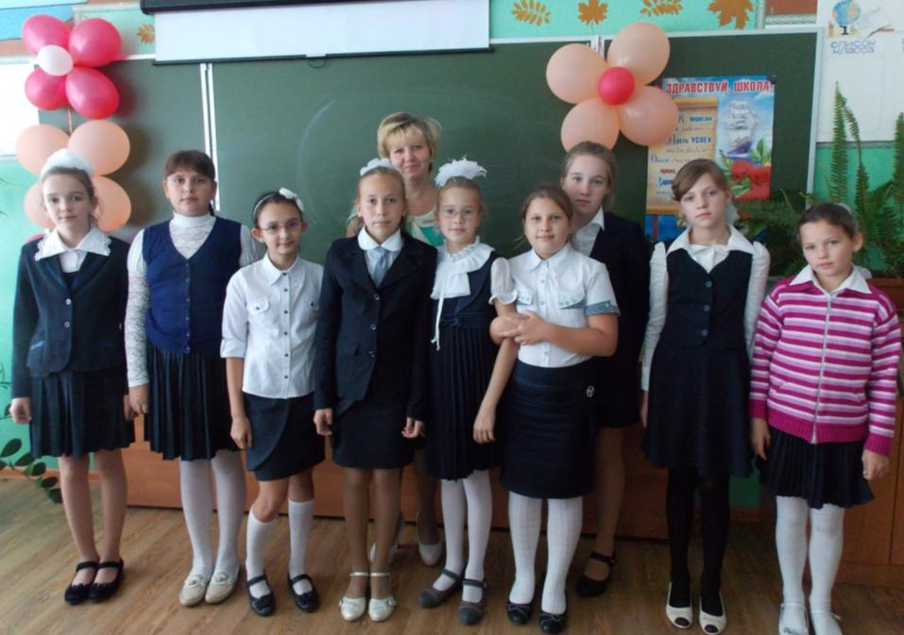
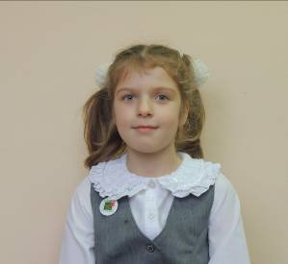
Дорогие наши девочки!

Slide 5
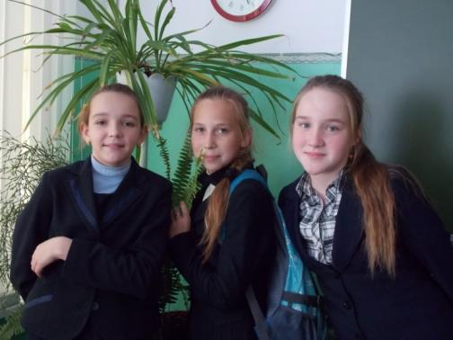
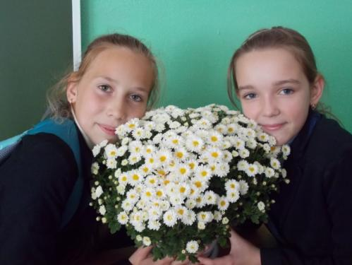
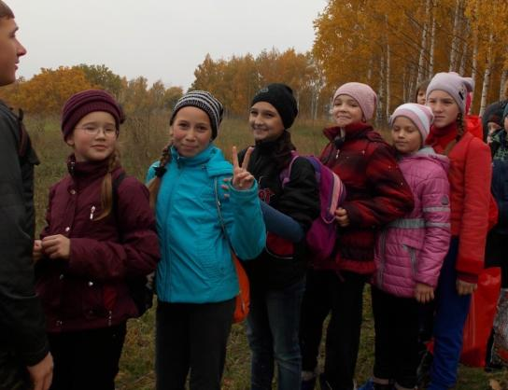

Slide 6
Вы красивые, как звездочки, И глаза горят огнем, И улыбки ваши милые Затмевают солнце днем!

Slide 7
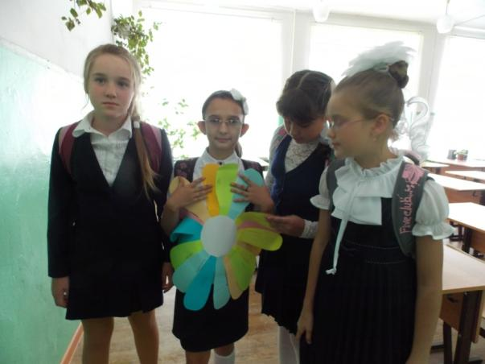
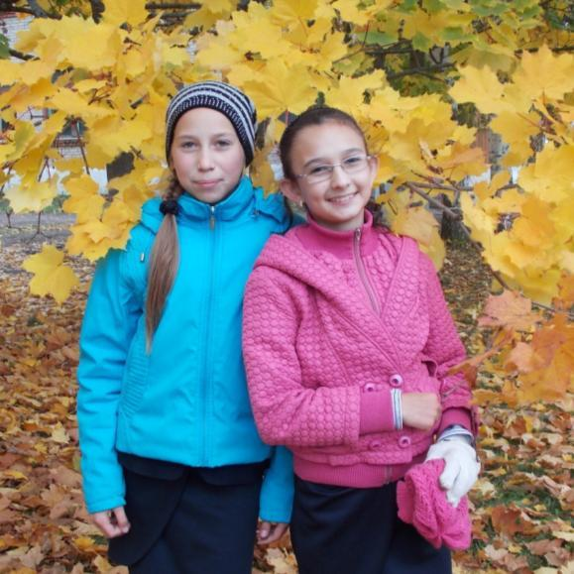
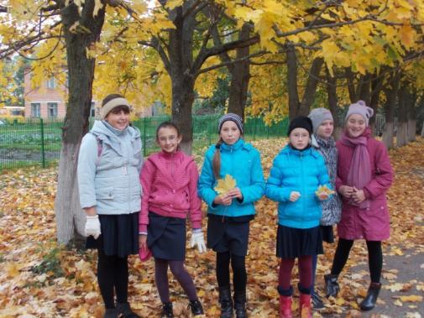
Дорогие наши девочки!

Slide 8
Вы у нас такие славные! Вы девчонки – просто класс! Потому-то быть всем хочется Так похожими на вас!

Slide 9
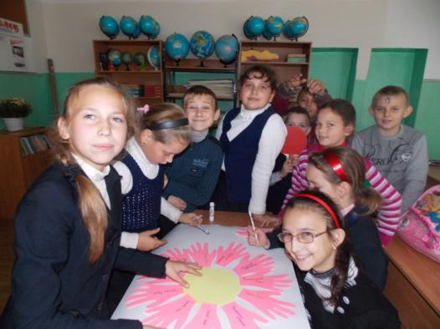
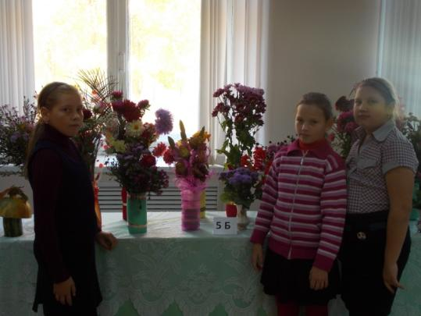
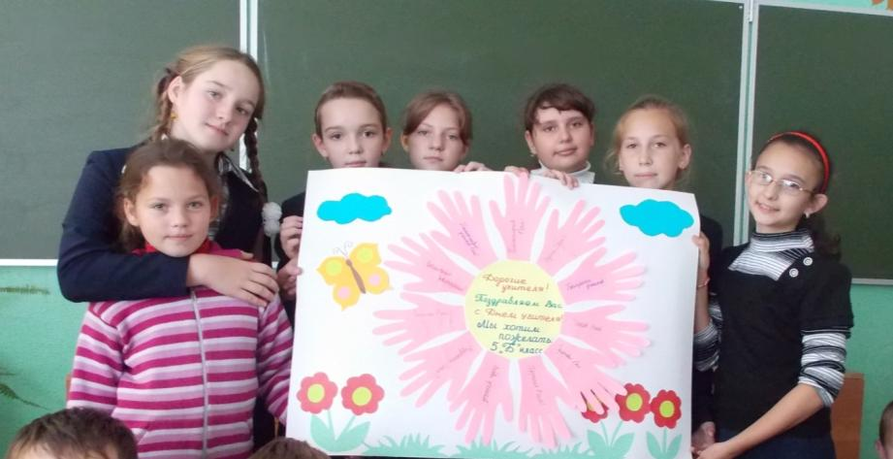
Дорогие наши девочки!

Slide 10
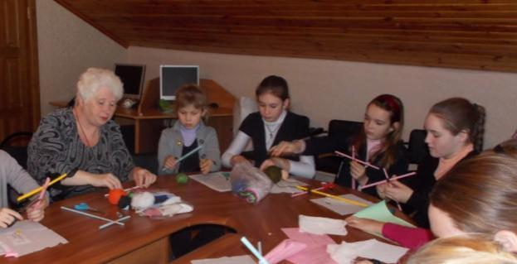

Slide 11
Вам желаем только счастья, И откроем вам секрет: Наших девочек прекрасней Во всей школе просто нет!

Slide 12
Поздравляем!!!

